Slide 2
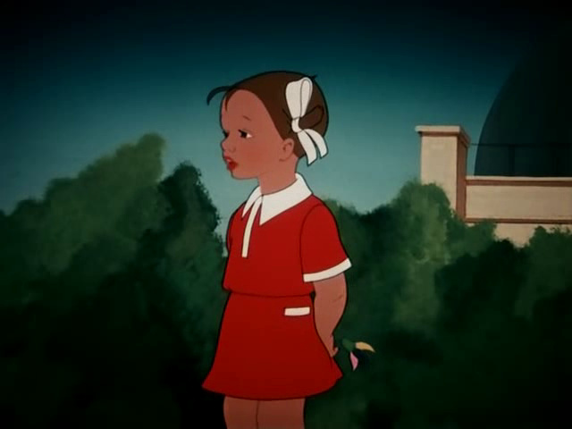

Slide 3
Минутка чистописания:
прекрасное
бежит
пушистый
прозрачная

Slide 4
Минутка чистописания:

Slide 5
«Верный друг познаётся в деле»

Slide 6
размер
ВНЕШНИЕ КАЧЕСТВА ЧЕЛОВЕКА
ВНУТРЕННИЕ КАЧЕСТВА ЛЮДЕЙ
И ЖИВОТНЫХ
форма
цвет
запах
вкус

Slide 7
ФИЗМИНУТКА

Slide 8
Сегодня на уроке
Мы работали …
Я доволен …
Мне понравился….
Я узнал….
Мне было трудно…

